Slide 1
POLIMORFISMO
Programação Orientada a Objetos

Slide 2
DEFINIÇÃO
O Polimorfismo é um mecanismo por meio do qual selecionamos as funcionalidades utilizadas de forma dinâmica por um programa no decorrer de sua execução. Com o Polimorfismo, os mesmos atributos e objetos podem ser utilizados em objetos distintos, porém, com implementações lógicas diferentes.

Slide 3
DEFINIÇÃO
POLI = muitas
MORPHOS = formas
“POLIMORFISMO ➔ MUITAS FORMAS”

Slide 4
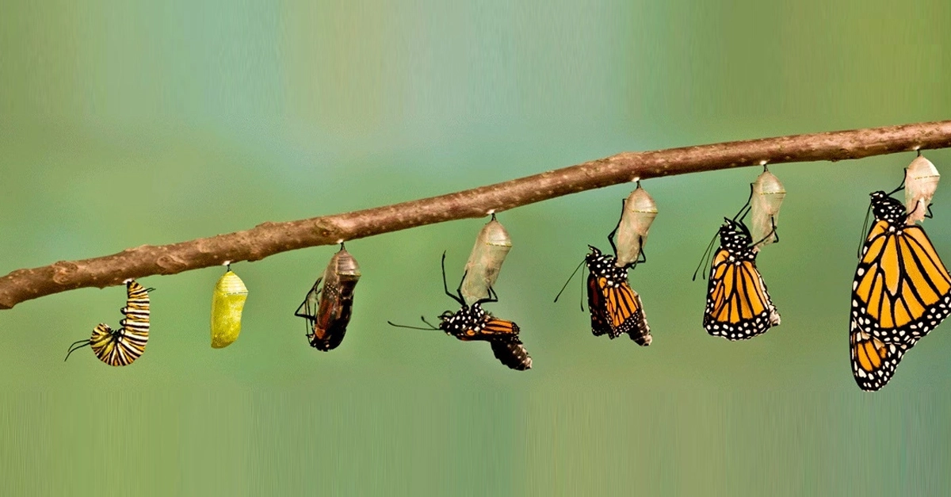
POLIMORFISMO - BORBOLETA

Slide 5
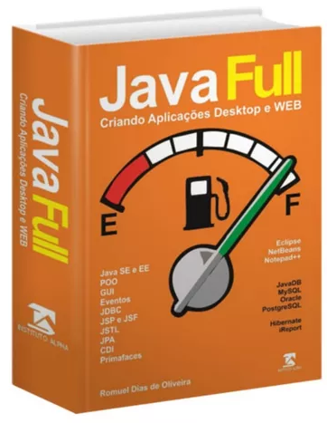
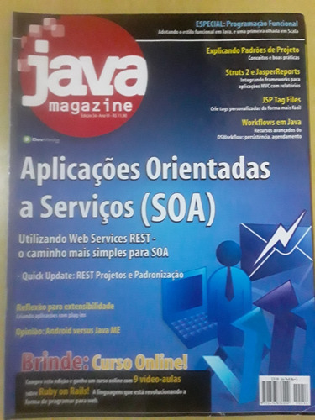
EXEMPLO
PRODUTO
LIVRO
REVISTA

Slide 6
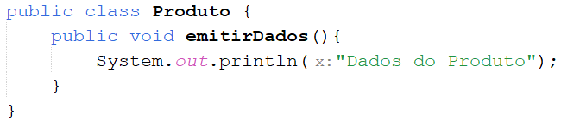
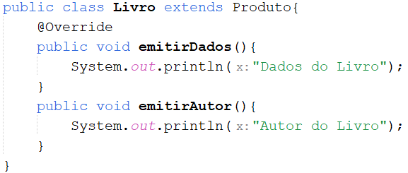
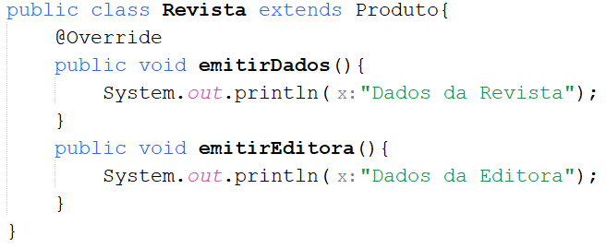
MONTAGEM
VAMOS CRIAR UM “MAIN” PARA TESTAR O POLIMORFISMO

Slide 7
PROJETO USANDO POLIMORFISMO
PEDRA, PAPEL, TESOURA
PEDRA, PAPEL, TESOURA, LAGARTO, SPOCK

Slide 8
ABRA O PROJETO “JOGOJOKENPO” DO MOODLE NO NETBEANS

Slide 9
PEDRA, PAPEL, TESOURA
REGRAS

Slide 10
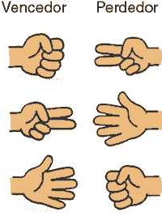
REGRAS
Pedra “quebra” a tesoura;
Tesoura “corta” o papel;
Papel “embrulha” a pedra;
Jogos iguais ocorre empate

Slide 11
PEDRA, PAPEL, TESOURA, LAGARTO, SPOCK
REGRAS

Slide 12
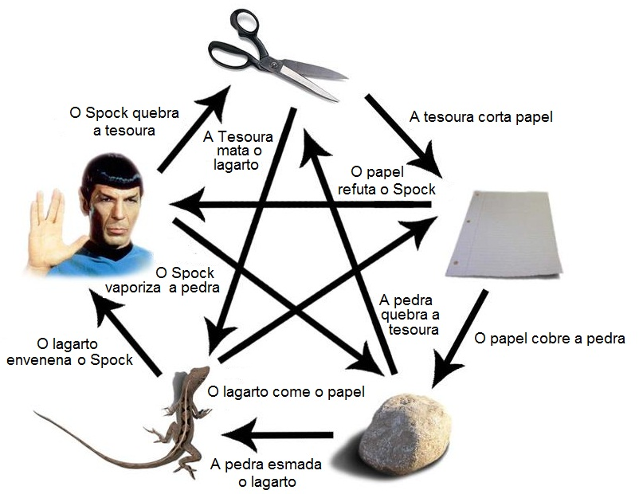
REGRAS

Slide 13
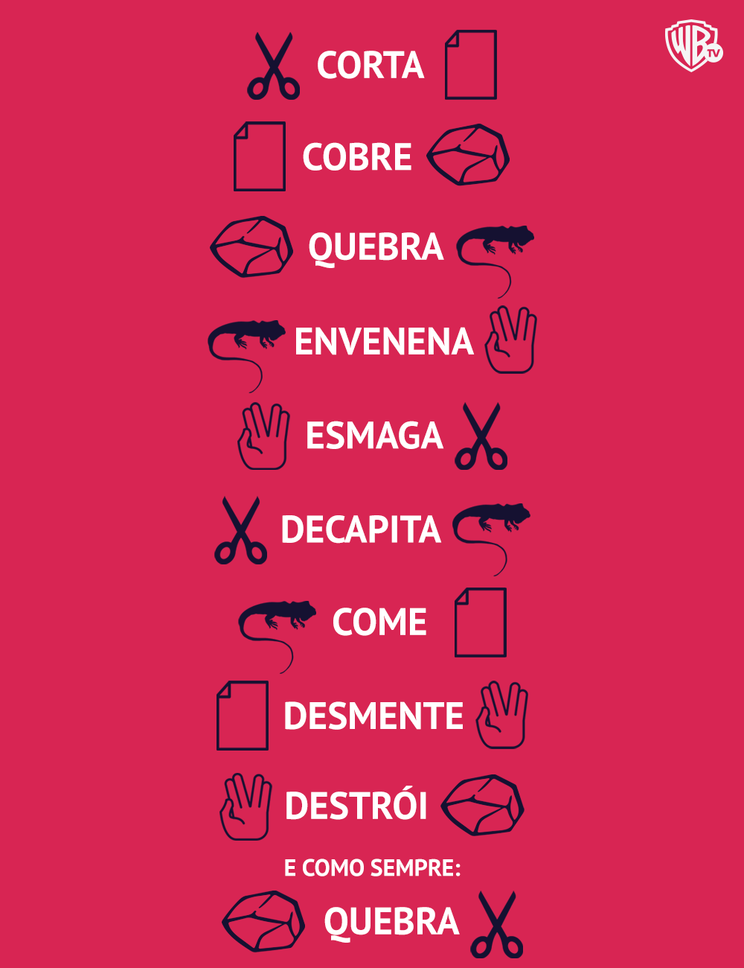
FORMA SIMPLIFICADA
OS OBJETOS DA ESQUERDA VENCEM
OS OBJETOS DA DIREITA
Lembrando que objetos iguais
ocorre empate

